Slide 1
Лекция 12

Slide 2



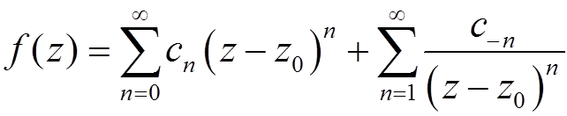
Особые точки ф.к.п.
Особые точки функции - точки, в которых она не аналитическая.
Особая точка изолированная, если в какой-либо окрестности её нет других особых точек.
Пусть -изолированная особая точка функции.
Тогда ∃ R>0, что в кольце функция
аналитическая и разлагается в ряд Лорана

Slide 3
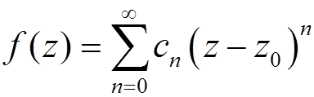



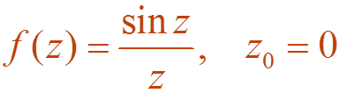
При этом возможны 3 случая:
Ряд Лорана не содержит главной части.
Тогда - устранимая особая точка.
В этом случае
Если положить , то станет
аналитической.
Пример. - устранимая о.т.

Slide 4
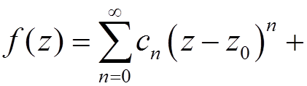
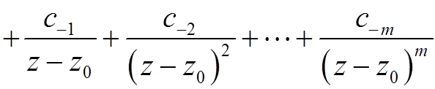


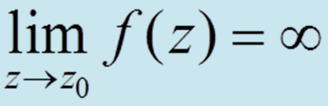
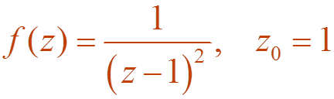
2) Ряд Лорана содержит конечное число членов в главной части:
; где
Тогда - полюс (полюс порядка m; m-полюс)
В этом случае
Пример. - полюс 2 порядка

Slide 5
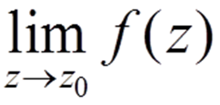

3) Ряд Лорана содержит бесконечное число членов в главной части:
Тогда - существенно особая точка.
В этом случае не существует.
Пример. - существенно о.т.

Slide 6




Теорема о связи между нулём и полюсом
Если - полюс порядка m функции , то является нулём порядка m для 1/f(z).
И обратно: нуль m-го порядка для f(z) – полюс m-го порядка для .
Доказательство.
Пусть -нуль порядка m функции . Тогда
где φ(z) – аналитическая в , и .

Slide 7
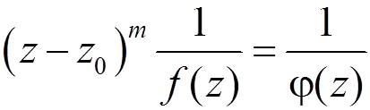
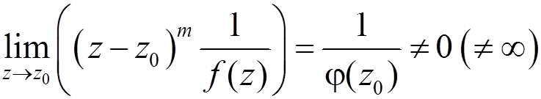
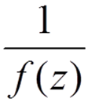

Тогда и
Следовательно, для функции точка -
-полюс порядка m.
Обратное доказывается аналогично.
Замечание: полюс 1 порядка – простой полюс.

Slide 8
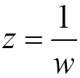
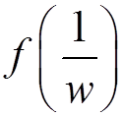

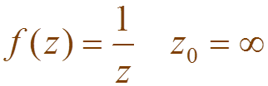

Cлучай z = ∞ (бесконечно удаленная точка) исследуется аналогично. Изучение функции в окрестности z = ∞ можно свести подстановкой
к изучению функции
Пример1. - полюс 2 порядка.
Пример2. - устранимая о.т.
Пример3. - существенно о.т.

Slide 9
Вычеты

